Slide 1
Интеграция СУОД и Системы операционных улучшений АО «Промфинстрой»

Slide 2
Уровни зрелости требований СУОД
Начальный уровень:
Сегодня АО «Промфинстрой» находится на Начальном уровне оценки зрелости требований СУОД. Компания планируется переход на уровень «Базовый» и «Развитый» в течение 2023г. внедряя систему операционных улучшений в компании.
Срок реализации 2023г.
Базовый уровень:
Развитый уровень:

Slide 3
Развитие системы операционных улучшений АО «Промфинстрой» (СОУ ПФС)
Политика/миссия
компании
Стратегия на 3 года
Годовые цели 2023 г.
KPI
Управление персоналом
Управление документооборотом, информацией, знаниями
Управление финансами
Строительные работы
Ремонтные работы
Управление активами (спецтехника, авто, оборудование, инструменты, сооружения)
Управление ТМЦ (снабжение)
ПБ.ОТ и ТБ. Экология
Оценка процесса
Оценка деятельности компании
Объем работ
Финансовые результаты
Заказчики
Персонал
Промышленная безопасность. ОТ и ТБ. Экология
Развитие измерительной системы

Slide 4
Процессы требующие улучшения в компании
Развитие HR Стратегии. Развитие и мотивация персонала
Выстраивание управленческого учета
Повышение уровня: Промышленная безопасность. ОТ и ТБ. Экология.
Технология выполнения работ (Строительство, Ремонты)
Повышение энергоэффективности
Повышение надежности работы оборудования, спецтехники, станков
Улучшение процессов: Закупки, хранение, отгрузка и логистика
Оптимизация документооборота
Улучшение процесса: Планирование производства работ

Slide 5
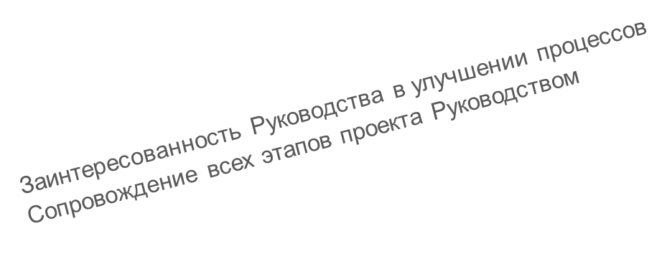
Этапы реализации проектов ОУ
Детальная оцифровка процессов по KPI (финансовые показатели, количество брака, время…)
Дорожная карта по улучшениям
Проведение совещаний
Отслеживание результатов про проектам ОУ
В зависимости от полученного эффекта и достижения результата
выплата премии
Определение и выбор процесса, проблемы, требующих улучшений
Обучение LSS выбранных сотрудников под проекты
Внедрение улучшений
Стандартизация
Отслеживание, подтверждение эффекта
Поощрение работников за результаты проектов
Дорожная карта
Совещания каждые 2 недели по проектам
Обученные сотрудники
Приказ по проектам
Дорожная карта
Паспорт проекта

Slide 6
Паспорт проекта ОУ
Ограничения:
Отсутствие системы измерения.

Slide 7
СОУ ПФС улучшают 12 элементов СУОД
СУОД СОУ ПФС
Руководители: Выбирают проекты, продвигают, ответственны за успех проектов
Проект ОУ:
Повышение надежности работы оборудования, спецтехники, станков
Проект ОУ:
Промышленная безопасность
Планирование производства
Технология выполнения работ
Проект ОУ:
HR стратегия
Внедрение и развитие системы операционных улучшений ПФС
Проект ОУ:
Закупки, хранение, отгрузка и логистика

Slide 8
СОУ ПФС улучшают 12 элементов СУОД
СУОД СОУ ПФС
Реализация проектов операционных улучшений по направлениям
Проект ОУ:
Оптимизация документооборота
Проект ОУ:
Повышение Промышленной безопасности, ОТ и ТБ, экологии
Реализация проектов операционных улучшений по направлениям
Реализация проектов операционных улучшений по направлениям (затрагивает функциональное взаимоотношения)
Реализация проектов операционных улучшений по направлениям

Slide 9
План внедрения СОУ ПФС
№ | Этапы | Комментарии | Срок выполнения
1. | Миссия | Формируется сотрудниками компании | Январь 2023г.
2. | Стратегия (3 года) | Формируется Руководителями Должна измеряться в цифрах (натуральные ед./финансы) Довести до сотрудников | Январь 2023г.
3. | Цели на 2023г. | Формируется Руководителями Должна измеряться в цифрах (натуральные ед./финансы) Довести до сотрудников | Январь 2023г.
4. | Выбор процессов для улучшений | Формируется совместно Руководителями верхнего и среднего звена | Февраль 2023г.
5. | Паспорт проекта: Определение проблемы, цели, экономического эффекта | Паспорт проекта формируется Руководителями проектов ОУ и утверждается ГД. | Февраль – март 2023г.
6. | Выбор руководителей под проекты | Рекомендуются руководители среднего звена | Январь 2023г.
7. | Обучение инструментам Lean Six Sigma Lean – Бережливое производство Six sigma – Аналитические и статистические инструменты | 2 недели обучение инструментам: Аналитическим, статистическим, бережливого производства | Январь 2023г. 2 недели
8. | Реализация проектов | Проведение совещаний по проектам (каждые 2 недели) Дорожная карта по проектам с эффектами | До декабря 2023г.
9. | Стандартизация улучшенных процессов | Разработка стандарта, регламента. Довести до персонала. Убедится, что персонал понял и работает по-новому в соответствии со стандартом | До декабря 2023г.

Slide 10
Инструменты для развития системы операционных улучшений
Мотивация персонала
Материальная (Премия…) Положение о премировании
Нематериальная
База проектов и идей
Дорожная карта по проектам (Мероприятия, экономический эффект, сроки)
Каскадирование KPI
Распространение информации
Обучение
Отчеты на расширенных совещаниях
Бенчмаркинг- поиск, изучение и внедрение лучшего опыта других организаций-эталонов в свою компанию
Системы сравнивающие уровни компаний
Cистема контроля улучшений

